Slide 1
محـــــــاضــــــــــــرة
فى مادة: التشــريعات الإعــلامية
( الفرقة الأولى – دبلوم العلاقات العامة 21مارس2020)
إعـــــــــــــــداد
د. كــريمة كــمال

Slide 5
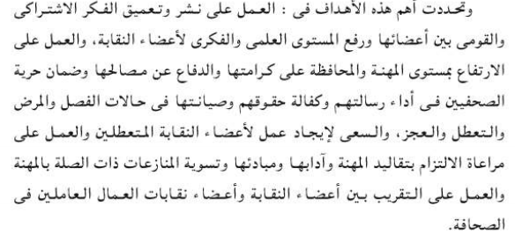
أهــداف إنشــاء النقــابة :

Slide 8
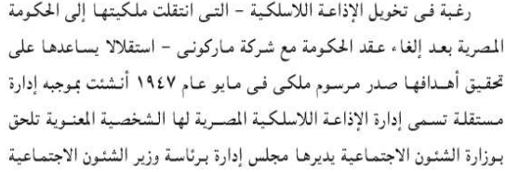

Slide 9
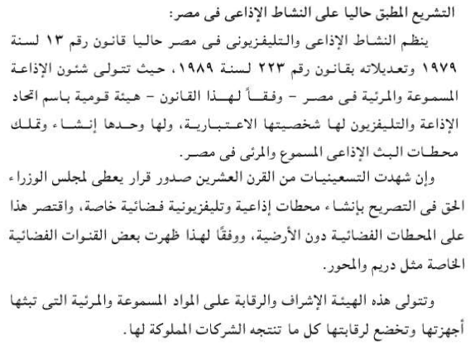

Slide 11
للتواصل مع أستاذ المادة فى أى أسئلة
Karema.kamal@svu.edu.eg
أشكركم وأتمنى لكم كل التوفيق

